Slide 1
ディベートセクション 前期活動報告
2019/07/19

Slide 2
2019年度 前期活動報告
大会に出場
大会を運営

Slide 3
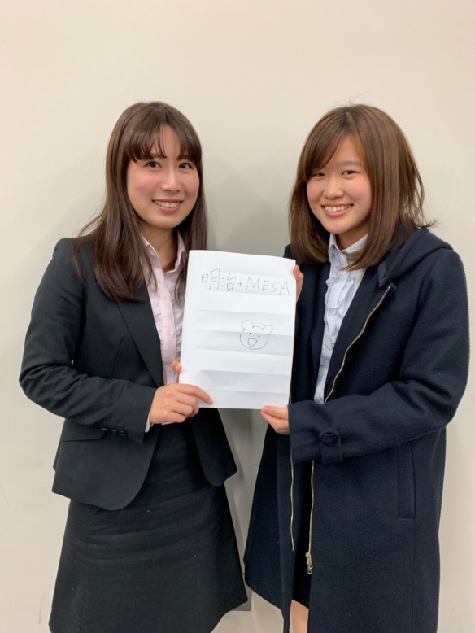
出場大会
Resolution: JP should introduce compulsory voting
in national elections.
２月 NAFA教育リーグ(田中)…2年生大会
３月 春の二人制ディベート(岩本)…上級生大会

Slide 4
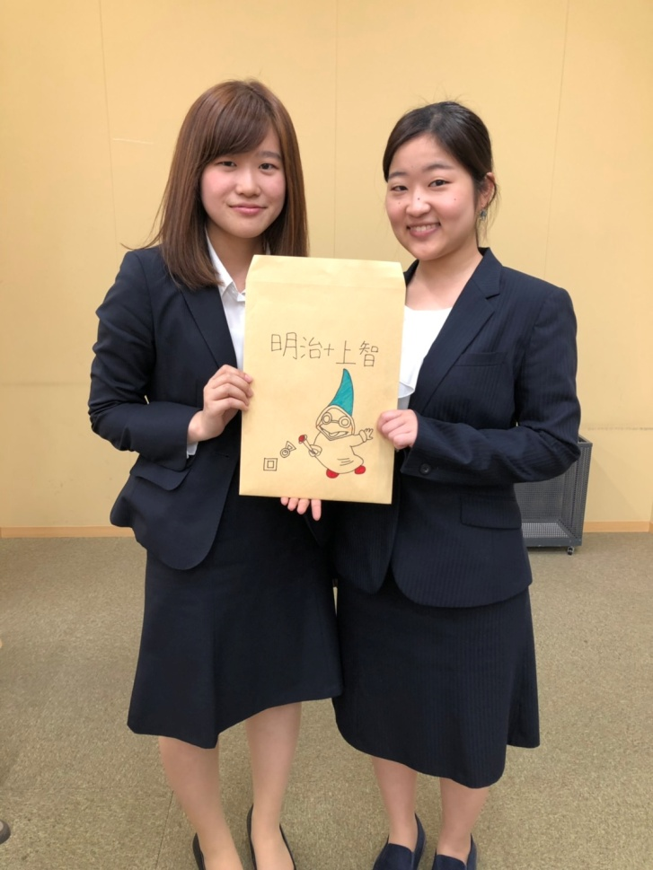
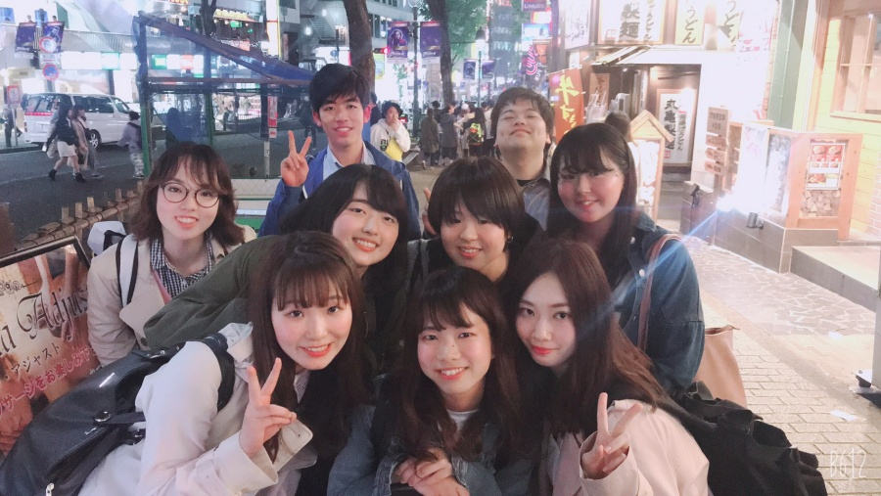
４月 AYAME(田中)…２年生大会
岩本、榎本が運営主催側
JNDT(榎本、岩本)…上級生大会

Slide 5
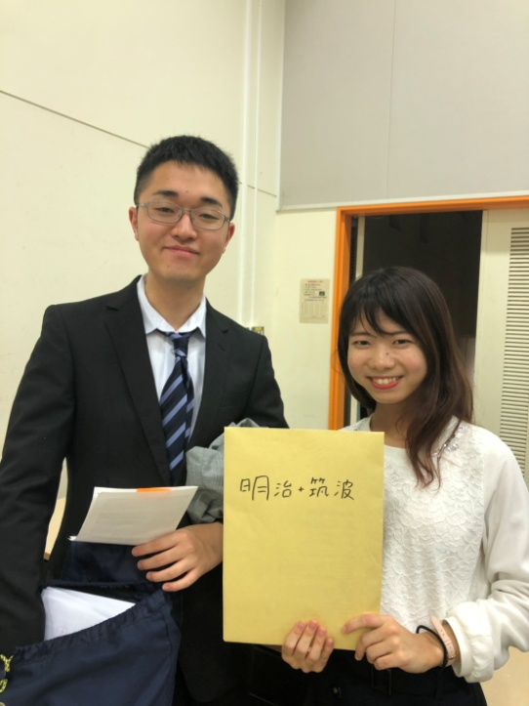
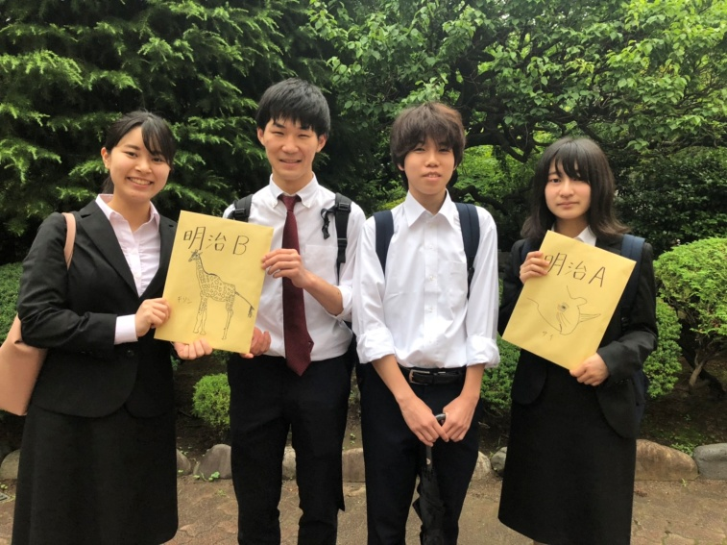
６月 SEED…２年生大会
榎本、岩本が運営主催側として参加
みちのく(榎本)…上級生大会
FJDL(齋藤、酒井、吉澤、櫻木)…１年生大会

